Slide 1
Notes:
BIENVENIDA Y ORACIÓN (9 minutos)
Dales a los estudiantes una calurosa bienvenida. Si hay demasiados estudiantes, puedes pedirles que compartan sus saludos en el chat. Después de los saludos personales, se puede compartir una bienvenida breve a la Lección 7.
¡Bienvenidos a la Lección 7 del curso La Nación Elegida! Hoy veremos el reinado de David sobre todo Israel y cómo Dios le preservó por su amor y gracia. Al igual que David, nosotros hemos sido bendecidos por el amor de Dios nuestro Rey de reyes.

Slide 2
Oración
Notes:
Comience con la siguiente oración (o tu propia):
Dios, Padre mío y Salvador mío, por la historia de David he aprendido que por tu gracia tú siempre bendecirás a los que te aman y te sirven con todo su corazón. Yo sé que te he fallado de muchas maneras y te pido que me perdones. Te ruego que me des un corazón fiel para que en todos mis días te ame y te sirva. Recuérdame que esa fortaleza viene por medio de tu Palabra, y guíame constantemente a ella. Amén.

Slide 3
Lección 7
El Rey David
2 Samuel 5-7

Slide 4
Objetivos de la Lección
Compartir un “Captar” para la historia del Rey David.
Usar el método de las Cuatro “C” para leer y entender
2 Samuel 5-7.
Explicar como David es una imagen del Rey de reyes, Jesucristo.
Notes:
OBJETIVOS DE LA LECCIÓN (1 minuto)
Toma un minuto para presentarles los objetivos de la séptima lección.
1. Compartir un “Captar” para la historia del Rey David.
2. Usar el método de las 4 “C” para leer y entender 2 Samuel 5-7.
3. Explicar como David es una imagen del Rey de reyes, Jesucristo.

Slide 5
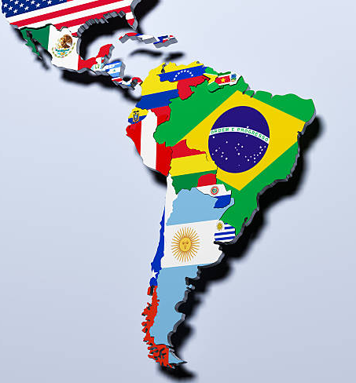
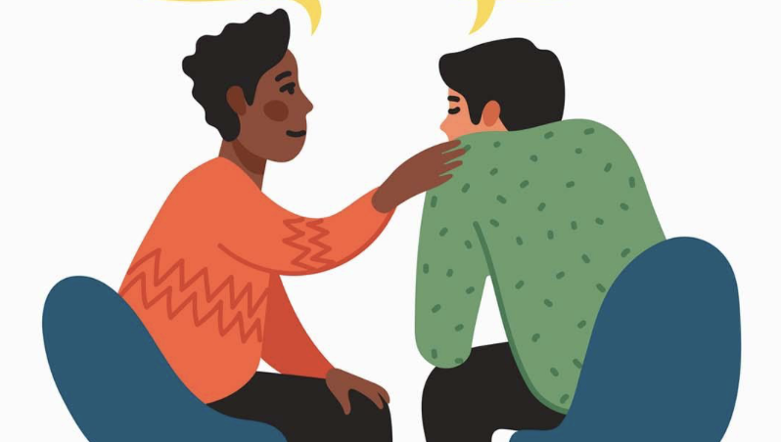
CAPTAR
Notes:
OBJETIVO 1: Compartir un “Captar” para la historia del Rey David. (10 minutos)
Recordemos que un “Captar” es un gancho, un anzuelo para llamar la atención. Usamos un “Captar” para luego poder compartir una historia de la Biblia.
Durante las lecciones 1-6, hemos visto diversas formas de “Captar” como preguntas, dichos o costumbres, las últimas noticias, canciones, imágenes y momentos de consejería. Son tipos de “Captar” que funcionan en grupos grandes o pequeños, o en momentos formales o informales.
En la tarea para hoy día, les pedi crear un “captar” para la historia del Rey David. Les invito a compartir ahora sus ideas.
Dales a los estudiantes la oportunidad de compartir en el chat o en voz alta. Invítalos a compartir no solo el captar sino también el público para el captar.

Slide 6
1
Las
4 C
2
CONTAR
3
CONSIDERAR
4
CONSOLIDAR
Notes:
¿Porque es importante realizar los pasos de Contar, Considerar, y Consolidar ANTES de pensar en un Captar?
Deseamos que el “Captar” nos lleve a un punto principal de la historia. Es complicado saber un punto principal de la historia sin estudiar la historia de una forma Cristocéntica.
Deseamos que el “Captar” ayude al público a recordar la historia en el futuro también. Cuando primero leemos y estudiamos la historia, nos ayuda a crear un buen “Captar”

Slide 7
Objetivos de la Lección
Compartir un “Captar” para la historia del Rey David.
Usar el método de las Cuatro “C” para leer y entender
2 Samuel 5-7.
Explicar como David es una imagen del Rey de reyes, Jesucristo.
Notes:
OBJETIVOS DE LA LECCIÓN (1 minuto)
Toma un minuto para presentarles los objetivos de la séptima lección.
1. Compartir un “Captar” para la historia del Rey David.
2. Usar el método de las 4 “C” para leer y entender 2 Samuel 5-7.
3. Explicar como David es una imagen del Rey de reyes, Jesucristo.

Slide 8
1
CAPTAR
Las
4 C
2
3
4
Notes:
OBJETIVO 2: Usar el método de las 4 “C” para leer y entender 2 Samuel 5-7 (5 minutos)
Explique que, en Academia Cristo, usamos el método de las 4 “C” para leer, entender, aplicar, y compartir la Palabra de una forma Cristocéntrica. El primer paso del método de las 4 “C” es Captar.

Slide 9
Notes:
Ahora voy a demostrar otra manera de hacer un “Captar.” También se puede realizar una actividad interactiva.
Había un ejemplo bueno en el video de tarea para hoy día. ¿Recuerdan la actividad de la mano?
La mano nos ayuda para recordar unas fechas importantes de la Biblia y conectar el Antiguo Testamento con Jesucristo, el cumplimiento de la ley y profetas. Nuestro pulgar será Jesús, nuestro dedo meñique representara Abraham, cada uno de nuestros dedos del meñique al pulgar representan 500 años.
El dedo meñique: Abraham (alrededor de 2000 años antes de Jesucristo)
El dedo anular: Moisés (alrededor de 1500 años antes de Cristo)
El dedo del medio: David (alrededor de 1000 años antes de Cristo)
El dedo índice: Edras (alrededor de 500 años antes de Jesucristo)
El pulgar: Jesucristo
Hoy nos enfocaremos en el dedo del medio – el Rey David.
Como su dedo del medio, David gobernaba a Israel justo en medio del tiempo entre Abraham y Jesucristo. Y, como su dedo del medio es el dedo más largo, David representaba el punto más alto de Israel durante el Antiguo Testamento.

Slide 10
1
CAPTAR
Las
4 C
2
CONTAR
3
4
Notes:
Contar (5 minutos)
Explique que el segundo paso del método de las 4 “C” es Contar. Es el momento para leer la historia bíblica directamente de la Biblia o contarla en sus propias palabras. La Palabra de Dios es viva, eficaz y la autoridad en nuestras vidas.

Slide 11
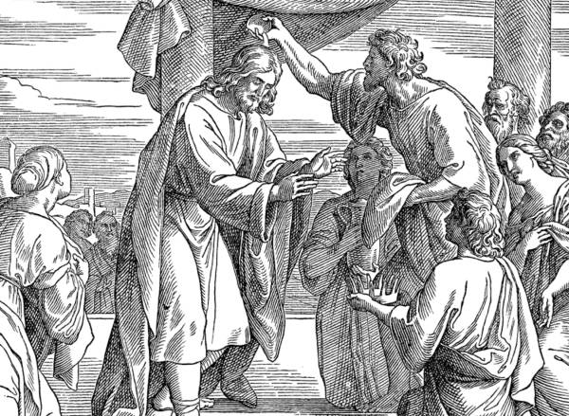
Notes:
David es proclamado rey de Israel
Todas las tribus de Israel, todos los ancianos de Israel se reunieron en Hebrón con el rey David, y en presencia del Señor éste hizo un pacto con ellos, y ellos lo ungieron como rey.
David tenía 30 años; fue rey de Israel y Judá 33 años

Slide 12
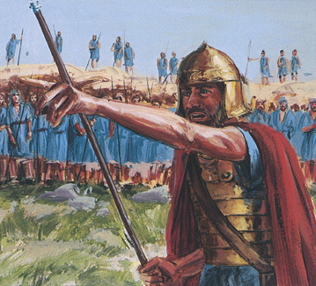
Notes:
David conquista la fortaleza de Sión
David y sus soldados fueron a Jerusalén a pelear contra los jebuseos
conquistó la fortaleza de Sión/Ciudad de David
Jirán envía embajadores a David
Rey Jirán de Tiro mandó madera de cedro, carpinteros y canteros para construir el palacio de David.
Hijos de David
David tomó esposas y concubinas y tenía muchos hijos.
David derrota a los filisteos
Los filisteos atacaron a David.
David preguntó al Señor si debería atacar a los filisteos y el Señor respondió que sí y que tendría la victoria.
David los venció y quemó a sus ídolos.
Cuando regresaron los filisteos, David de nuevo preguntó al Señor si debería atacarlos. El Señor contestó que sí. David siguió las órdenes del Señor y ganó.

Slide 13
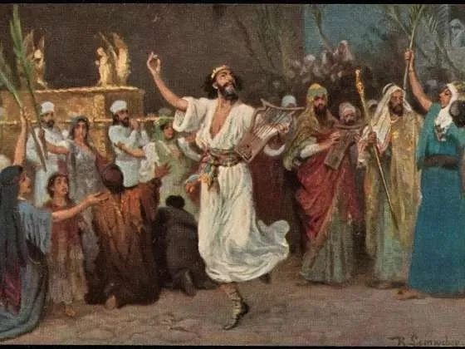
Notes:
2 Samuel 6 (Reina Valera Contemporánea)
David intenta llevar el arca a Jerusalén
David reunió a sus mejores soldados para trasladar el arca de la casa de Abinadab a Jerusalén.
Uzá y Ajió, hijos de Abinadab guiaron el carro. David y el pueblo danzaban y tocaron instrumentos.
Los bueyes tropezaron y Uzá estiró la mano para sujetar el arca, pero el Señor se enojó contra Uzá por tocar el arca y allí mismo hirió a Uzá
David se puso muy triste y tuvo entonces temor del Señor.
Llevaron el arca a la casa de Obed Edom y Dios lo bendijo a éste y a toda su familia.
David lleva el arca a Jerusalén
David intentó de nuevo llevar el arca a Jerusalén.
Ofreció un sacrificio a ataviado con un efod de lino, David danzaba con todas sus fuerzas delante del Señor
Mical, hija de Saúl y esposa de David miró desde la ventana y sintió por David un profundo desprecio.
El arca fue llevada a una tienda y David ofreció al Señor sacrificios y ofrendas.
David bendijo al pueblo y repartió entre ellos un pan, un trozo de carne y una torta de pasas.
Cuando David llegó a casa, Mical le dijo: “Qué bien ha quedado el rey de Israel, al dejar al descubierto sus intimidades frente a todos!
Pero David le respondió: “Sí, dancé; pero lo hice delante del Señor, porque él me eligió para reinar sobre su pueblo Israel.
Mical, murió sin a tener hijos de David.

Slide 14
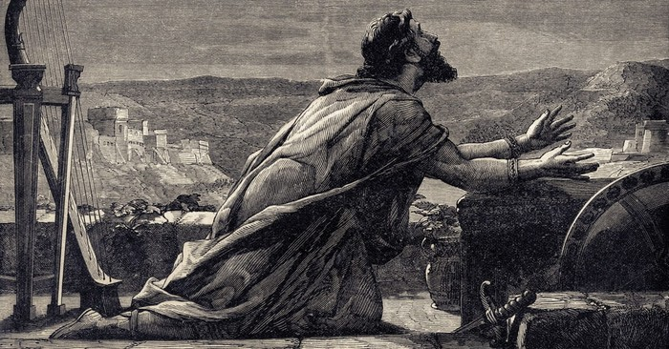
Notes:
2 Samuel 7 (Reina Valera Contemporánea)
Pacto de Dios con David
David dijo al profeta Natán que quería edificar un templo para el Señor
Pero esa misma noche la palabra del Señor vino a Natán.
¿Tú me vas a construir una casa?
Desde que saqué de Egipto al pueblo de Israel, y hasta la fecha, no he vivido en ninguna casa. Más bien, he estado en tiendas de campaña y en tabernáculos.
Yo, el Señor de los ejércitos, te saqué del redil para ponerte a gobernar a mi pueblo Israel. He estado contigo dondequiera que has andado. Te he dado la victoria, te he hecho famoso. Además, ya he preparado para mi pueblo un lugar donde se establezca. Yo te prometo que te haré descansar de tus enemigos, y te aseguro tendrás muchos descendientes.
Uno de tus propios hijos sería elegido para ser rey y edificar un templo.
Natán le comunicó a David todo.
David se presentó ante el Señor y le dijo:
¿Quién soy yo, y qué es mi familia, para que me hayas encumbrado tanto?
Todas estas maravillas las has realizado conforme a tu palabra. ¡Cuán grande eres, Señor y Dios! ¡No hay nadie como tú!
Y qué pueblo puede compararse a Israel, tú la liberaste para hacerla tu pueblo; tú lo hiciste tuyo para siempre. ¡Tú, Señor, eres su Dios!
Que tu gran nombre sea siempre reconocido. Que se diga que tú, Señor de los ejércitos, eres el Dios de Israel, y que los descendientes de tu siervo David siempre estarán en tu presencia.
Tú le has dado a conocer a este siervo tuyo que afirmarás su descendencia. Tú, Señor, lo has prometido, y con tu bendición será bendecida mi familia para siempre.

Slide 15
1
CAPTAR
Las
4 C
2
CONTAR
3
CONSIDERAR
4
Notes:
Considerar (10 minutos)
Explica que el tercer paso del método de las 4 “C” es Considerar. Son seis preguntas que nos ayudan a considerar o repasar la historia en detalle. Este paso nos da la base de conocimiento para que la apliquemos bien.

Slide 16
CONSIDERAR
1. ¿Quiénes son los personajes de esta historia?
Notes:
1. ¿Quiénes son los personajes de esta historia?
David (5:1)
Los tribus y ancianos de Israel que ungieron David como rey (5:1-5)
El ejército de David (5:6)
Los jebuseos, los que vivían en Jerusalén (5:6)
El Señor y Dios de los ejércitos (5:10)
El Rey Jirán de Tiro y sus embajadores, carpinteros y canteros (5:11)
Las esposas y concubinas de David, y sus hijos e hijas (5:13)
Los filisteos que atacaron a David (5:17)
Abinadab y sus hijos Uzá y Ajió; los que tenían el arca del Señor en su casa (6:3)
Obed Edom y su familia; los que guardaron el arca del Señor 3 meses (6:11)
Mical, la hija de Saúl y esposa de David (6:16)
El profeta Natán (7:2)

Slide 17
CONSIDERAR
¿Quiénes son los personajes de esta historia?
¿Cuáles son los objetos (o animales) de esta historia?
Notes:
2. ¿Cuáles son los objetos de esta historia?
Los canales de agua de Jerusalén (5:8)
La muralla que David levantó alrededor de la Ciudad de David (5:9)
Madera de cedro de Tiro (5:11)
Los ídolos de los filisteos que David ordenó destruidos (5:21)
El arca de Señor y los bueyes y el carro nuevo y lo llevó (6:3)
Los instrumentos musicales (6:5)
Los holocaustos y ofrendas que David ofreció (6:13)
El Efod de lino que David llevó (6:14, 17)
Una tienda de campaña para el arca (6:17)
La comida que David repartió entre el pueblo: pan, un trozo de carne, una torta de pasas (6:19)

Slide 18
CONSIDERAR
¿Quiénes son los personajes de esta historia?
¿Cuáles son los objetos (o animales) de esta historia?
¿Dónde ocurrió la historia?
Notes:
3. ¿Dónde ocurrió la historia?
Hebrón (David ungido)
Jerusalén, específicamente la fortaleza de Sión/ la Ciudad de David
Baal Perasín, dónde David venció los filisteos. (5:20)
Baalá de Judá y la casa de Abinadab, dónde estaba el arca del Señor (6:2-3)
Nacón, Peres Uzá; dónde Dios hubiera dado muerte a Uzá (6:8)
El palacio de David (7:1)

Slide 19
CONSIDERAR
¿Quiénes son los personajes de esta historia?
¿Cuáles son los objetos (o animales) de esta historia?
¿Dónde ocurrió la historia?
¿Cuándo ocurrió la historia?
Notes:
4. ¿Cuándo ocurrió la historia?
Empieza cuando David tenía 30 años (5:4)
En Hebrón David fue rey de Judá durante 7 años y en Jerusalén fue rey de Israel y Judá durante 33 años (5:5)
Alrededor de 1000 años antes de Cristo

Slide 20
CONSIDERAR
¿Quiénes son los personajes de esta historia?
¿Cuáles son los objetos (o animales) de esta historia?
¿Dónde ocurrió la historia?
¿Cuándo ocurrió la historia?
¿Cuál es el problema?
Notes:
5. ¿Cuál es el problema?
Hay enemigos viviendo en Sión, los jebuseos. ¿Dónde van a establecer el reino de La Nación Elegida?
Hay enemigos atacando, los filisteos.
El arca de está en el capital y no tiene “casa oficial”
Mical sintió un profundo desprecio por David y su celebración sobre el arca.

Slide 21
CONSIDERAR
¿Quiénes son los personajes de esta historia?
¿Cuáles son los objetos (o animales) de esta historia?
¿Dónde ocurrió la historia?
¿Cuándo ocurrió la historia?
¿Cuál es el problema?
¿Se soluciona el problema?
Notes:
6. ¿Se soluciona el problema?
Dios les da la victoria sobre los jebuseos y filisteos; David destruya sus ídolos
Dios les da un lugar donde pueden establecerse, Jerusalén
El arca llega con bien a Jerusalén
Dios prometió que un hijo de David va a ser elegido para construir el templo

Slide 22
1
CAPTAR
Las
4 C
2
CONTAR
3
CONSIDERAR
4
CONSOLIDAR
Notes:
Consolidar (10 minutos)
Explica que el cuarto paso del método de las 4 “C” es Consolidar. Es este paso, hacemos cuatro preguntas para dar firmeza, o aplicar la Palabra de Dios a nuestros corazones y a nuestras vidas. Las preguntas nos guían usar la ley y el evangelio correctamente.

Slide 23
Consolidar
1. ¿Cuál es el punto principal de
la historia?
Notes:
1. ¿Cuál es el punto principal de la historia?
Por la gracia de Dios, David reinó sobre Israel haciendo que Jerusalén fuera su capital.

Slide 24
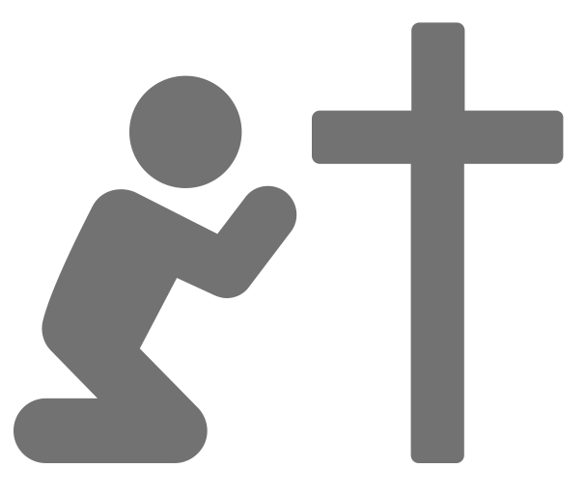
Consolidar
2. ¿Qué pecado veo en esta historia
y confieso en mi vida?
Notes:
2. ¿Qué pecado veo en esta historia y confieso en mi vida?
Vemos el gozo de David ante su Señor. David reconoció la grandeza y el amor de Dios en su vida y le alabó con un corazón lleno de alegría. A diferencia de él, nosotros no siempre recordamos alabar a Dios con corazones llenos de gratitud por su amor mostrado a nosotros.
Así como Mical criticó a David por alabar a Dios de todo corazón, yo también puedo juzgar o criticar a otros por su forma de alabar o expresar su gozo por el Señor.
David fue muy exitoso. Pero aun así cayó en pecado, de adulterio y de arrogancia.

Slide 25
Consolidar
3. ¿En qué versos y palabras de
esta historia veo el amor de Dios
hacia mí?
Notes:
3. ¿En qué versos y palabras de esta historia veo el amor de Dios para conmigo?
5:1-5 Primero por haber elegido a David para ser su rey. Dios estaba cuidando a su Nación Elegida y utilizó un rey imperfecto para Su gloria. Aunque no soy nadie a los ojos del mundo, Dios me ha elegido para ser suyo y formo parte de La Nación Elegida por Jesucristo. El rey eterno de la familia de David es MI REY: Jesucristo.
5:6-9 Dios les dio una ciudad, Jerusalén, dónde podrían establecerse como Nación. Palacio no tenemos ahora, pero Dios ha prometido que estaremos en su ‘casa” eterna en el cielo, junto con todos los creyentes.
6:12-19 Dios permitió la llegada del arca del Señor a Jerusalén. Hoy en día tenemos muchas oportunidades para celebrar y adorar, pero en cualquier ubicación. Por Jesucristo, podemos adorar en espíritu y verdad porque tenemos acceso completo a Dios por Su sacrificio en nuestro lugar.
7:16 Por las promesas que Dios hizo a David, sobre todo que iba a tener un reino eterno - Jesús
7:18-29 Al igual que David, nosotros hemos sido bendecidos por el amor de Dios, quién nos dio victoria a través de nuestro Rey eterno, Jesucristo. Ahora, Jesucristo/El Hijo de David gobierna e intercede en nuestras vidas, dándonos un corazón nuevo, dispuesto y gozoso en alabarle.

Slide 26
Consolidar
4. ¿Qué pediré que Dios obre en mí para poner en práctica su Palabra?
Notes:
4. ¿Qué pediré que Dios obre en mi para poner en práctica esta palabra de Dios?
Servir y alabar a Dios de todo corazón.
Buscar consejería de Dios

Slide 27
Objetivos de la Lección
Compartir un “Captar” para la historia del Rey David.
Usar el método de las Cuatro “C” para leer y entender 2 Samuel 5-7
Explicar como David es una imagen del Rey de reyes, Jesucristo.
Notes:
OBJETIVOS DE LA LECCIÓN (1 minuto)
Toma un minuto para presentarles los objetivos de la séptima lección.
1. Compartir un “Captar” para la historia del Rey David.
2. Usar el método de las 4 “C” para leer y entender 2 Samuel 5-7.
3. Explicar como David es una imagen del Rey de reyes, Jesucristo.

Slide 28
¿Quién es David?
Pastor, guerrero y rey
Fiel creyente
Pecador
Autor de salmos
Notes:
¿Quién es David?
Pastor, guerrero y rey
Fiel creyente: el hombre conforme al corazón de Dios.
Pecador: tomó muchas mujeres (Deuteronomio 17:17), cometió adulterio y mató, fue débil en guiar a su propia familia
Autor de salmos
Con excepción de Jesús y de Moisés, es David el personaje acerca del cual se escriba más en la Biblia.

Slide 29
David como imagen de Jesucristo
Notes:
David también es una imagen de su descendiente mayor, Jesucristo. Hacemos una lista de todo lo que tienen en común David y Jesús:

Slide 30
David como imagen de Jesucristo
David | Jesucristo
Pastor de ovejas | El Buen Pastor
Rey de Israel | REY de reyes
Guerrero contra enemigos de Dios | Guerrero contra el Gran Enemigo de Dios
Nacido en Belén | Nacido en Belén
Notes:
David también es una imagen de su descendiente mayor, Jesucristo. Hacemos una lista de todo lo que tienen en común David y Jesús:
Los dos eran “pastores”
Los dos eran Reyes
“Guerreros” quienes lucharon contra los enemigos de Dios
Amados y odiados
Nacidos en Belén
A Jesús le llaman “Hijo de David”

Slide 31
Lucas 1:31-33
El ángel Gabriel le dice a María, “³¹ Vas a quedar encinta, y darás a luz un hijo, y le pondrás por nombre JESÚS. ³² Éste será un gran hombre, y lo llamarán Hijo del Altísimo. Dios, el Señor, le dará el trono de David, su padre, ³³ y reinará sobre la casa de Jacob para siempre, y su reino no tendrá fin.»
Notes:
Lucas 1:31-33
El ángel Gabriel le dice a María, “³¹ Vas a quedar encinta, y darás a luz un hijo, y le pondrás por nombre JESÚS. ³² Éste será un gran hombre, y lo llamarán Hijo del Altísimo. Dios, el Señor, le dará el trono de David, su padre, ³³ y reinará sobre la casa de Jacob para siempre, y su reino no tendrá fin.»

Slide 32
Apocalipsis 22:16
Jesús mismo dice, “¹⁶ «Yo, Jesús, he enviado a mi ángel para que les dé a ustedes testimonio acerca de estas cosas, que tratan de las iglesias. Yo soy la raíz y el linaje de David, la estrella resplandeciente de la mañana.»
Notes:
Apocalipsis 22:16
Jesús mismo dice, “¹⁶ «Yo, Jesús, he enviado a mi ángel para que les dé a ustedes testimonio acerca de estas cosas, que tratan de las iglesias. Yo soy la raíz y el linaje de David, la estrella resplandeciente de la mañana.»

Slide 33
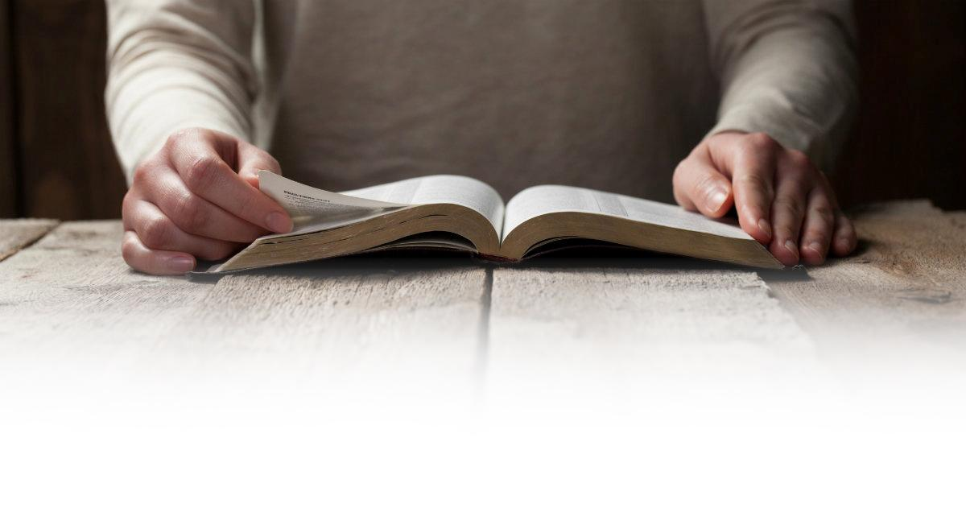
El tema principal: Salmo 27:1
El Señor es mi luz y mi salvación; ¿a quién podría yo temer? El Señor es la fortaleza de mi vida; ¿quién podría infundirme miedo?

Slide 34
Tarea para Lección 8
Vea el video
Lea 1 Reyes 8-9:1-9
¿Qué “Captar”podrías utilizar para luego contar la historia del templo de Salomón?
Notes:
Encargar la tarea
Vea el siguiente video de instrucción para la Lección 8:
Lea 1 Reyes 8-9:9 en sus Biblias.
¿Qué“Captar podrías utilizar para luego contar la historia del templo de Salomón? (ejemplos: preguntas, dichos o costumbres, una última noticia, una canción o poema, una imagen, un momento de consejería, actividad)

Slide 35
Bendición
El Señor te bendiga y te guarde. Haga el Señor resplandecer su rostro sobre ti y tenga de ti misericordia. Vuelva el Señor su rostro a ti, y te conceda la paz. Amén. (Números 6:24-26)
Notes:
2. Compartir la oración de clausura o la bendición
3. Despedida

Slide 36
El Arca del Señor
Notes:
2. El arca
Durante los últimos días del reino de Saúl, se había producido un triste abandono de la adoración a Dios, lo que se reflejó́ en la vida de la nación por la transigencia de ese rey en cuanto a lo que Jehová́ había dicho. Pocas personas, quizá́ ninguna, celebraban cultos. El Tabernáculo, es decir, la tienda de la reunión que se había usado a través de todo el tiempo que anduvieron errantes por el desierto, se había deteriorado, y su mobiliario estaba disperso por todas partes. Durante casi setenta años el Arca del pacto había permanecido en una casa particular.
Como la presencia de Dios estaba asociada con el Tabernáculo, el pueblo de Israel no sentía su proximidad, y ya no tenía más el sentido de sobrecogimiento y reverencia ante Dios. Se comprende entonces el interés primordial que tenía David en restaurar la adoración a Jehová́ en el lugar central que le correspondía en la vida de la nación.
Esa restauración implicaba reunir el disperso mobiliario del Tabernáculo, cuya pieza más importante era el Arca del pacto, el sitio donde Dios moraba entre su pueblo y le revelaba su gloria.
La palabra “arca” significa caja o cofre. El Arca estaba hecha de madera y recubierta de láminas de oro por dentro y por fuera; era de unos 1.2 m de longitud, por 0.6 m de anchura y 0.6 m de altura. Tenía sobre la parte superior una cubierta llamada “el asiento de la misericordia” o el “propiciatorio”, en cuyos extremos había una pequeña figura de un querubín o un ángel de oro labrado a martillo. Las figuras tenían las alas extendidas sobre el Arca y con el rostro dirigido hacia abajo, mirándola. En las esquinas inferiores del Arca había unos anillos a través de los cuales se podía introducir una vara para transportarla. En su interior había tres objetos: un recipiente de oro con maná, la vara de Aarón, y los Diez Mandamientos grabados en dos tablas de piedra (véase Éxodo 25 y 37).
Todos estos detalles nos pueden parecer extraños si no recordamos que, antes del Calvario, la mayor parte de la adoración tenía lugar mediante tipos o símbolos de las cosas que vendrían. El Arca era el símbolo de la presencia de Dios en medio de pueblo, y era considerada como el trono terrenal de Dios, el lugar donde el Dios que se sienta en las alturas tiene el estrado de sus pies en la tierra. A su vez, el Arca les hacía recordar que nuestro Dios es el Dios a la vez cercano para ayudar, y digno de que estemos delante de él con reverencia y sobrecogimiento.

Slide 37
David y el Arca
Notes:
3. David y el arca
Podemos apreciar el ferviente desea que tenía David de que el Arca fuese traída a la nueva capital; pero su apuro por hacerlo lo metió en problemas. La segunda vez, David tomó el tiempo necesario para aprender cómo se debía efectuar el traslado. Reconociendo su pecado, admitió que había hecho mal y actuado apresuradamente: “Jehová, nuestro Dios, nos quebrantó, por cuanto no le buscamos según su ordenanza.” (1 Crónicas 15:13)
Por medio de Moisés, Dios había dado instrucciones específicas acerca de la forma en que se debía transportar este sagrado objeto. Recordemos los anillos de las esquinas inferiores del cofre: a través de ellos se debían de introducir las varas que luego debían poner sobre sus hombros los hijos de la familia de Coat, el levita. Ellos habían sido los únicos autorizados para transportar el Arca (Números 4:15).
La segunda vez, David tuvo el cuidado de hacer lo que el Señor había dicho.

